Slide 1
Векторы

Slide 2
Оглавление:

Slide 3
Определение и вводная информация по векторам

Slide 4
Что такое вектор и чем он отличается от обычного массива?
Vector – это контейнер, который упорядочивает элементы заданного типа в виде линейной последовательности. Он является наиболее подходящим типом контейнера для сохранения в памяти последовательности, если неизвестное общее количество элементов.
Основное отличие вектора от обычного массива заключается в том, что при создании динамического последовательности элементов в векторе не обязательно использовать операторы new и delete (т.е. явно указывать на выделение и освобождение памяти).
Важно!
Справа выведено местоположение в памяти компьютера каждого из 5 элементов, которые записаны в вектор.
Из этих значений можно сделать вывод, что элементы вектора располагаются в памяти компьютера друг за другом.

Slide 5
Как создать вектор в C++?
Для создания вектора прежде всего нужно будет подключить библиотеку в которой находится его шаблон- <vector>.
#include <vector>
Далее, для объявления вектора нужно воспользоваться следующей конструкцией:
В начале пишем слово vector.
Далее в таких скобках < > указываем тип данных, которые будет использовать вектор.
После скобок указываем имя вектора и ставим ;.
vector <тип данных> имя вектора;
Важно!
В имени вектора не должны использоваться точки, только знак нижнего подчеркивания ‘_’.
Например:
vector <int> houses;

Slide 6
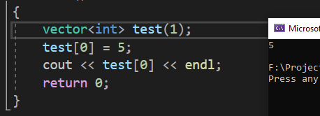
Как можно обращаться к элементам?
Обращаться к элемента вектора с помощью двух разных способов:
С помощью квадратных скобок [ ], как мы это делали в случае обычного массива.
С помощью метода at, где в круглых скобках ( ) после него мы указываем позицию к которой хотим обратиться.
Важно!
Нумерация элементов вектора начинается с ‘0’, так же как и в массиве.

Slide 7
Объявление Размерности вектора:
Размерность вектора можно объявить тремя способами, два из которых используются для создания статических векторов и последний для создания динамических, но к нему мы обратимся позже.
Задание размерности вектора при его объявлении и инициализации.
Задание размерности вектора в дальнейшем коде, с помощью метода reserve.
vector <int> houses(5);
vector <int> houses;
houses.reserve(5);
В круглых скобках ( ) после имени вектора указываем его первоначальную длину.
! Также при необходимости через запятую можно указать значение и все созданные элементы вектора будут ему равны.
После метода reserve в круглых скобках ( ) указываем количество ячеек памяти, которое надо будет зарезервировать программе.

Slide 8
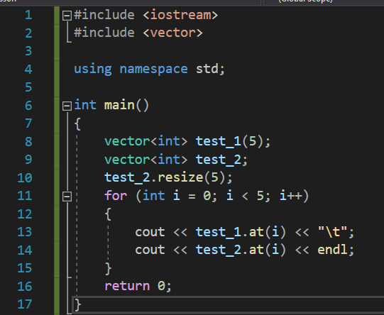
В чем отличие этих двух способов объявления размерности?
При первом способе резервировании ячеек в памяти они автоматически обнуляются, а второй вариант просто резервирует память без ее обнуления и вполне вероятно, что там будут находиться какие-то другие значения.
Важно!
Если вам не важно значение ячеек и вы в дальнейшем планируете его изменить, тогда лучше использовать второй способ, потому что он будет более оптимизирован по времени, т.к. компилятор не тратит время на обнуление всех ячеек.

Slide 9
Методы

Slide 10
Что такое методы?
Вектор является шаблонным классом, а не составным типом как массив, что позволяет использовать различные методы, которых нет в массиве.
Метод — это функция, которая относится к определенному STL контейнеру. В нашем случае этим STL контейнером является вектор.
Expl: Standard Template Library (рус. библиотека стандартных шаблонов) – набор согласованных обобщенных алгоритмов, контейнеров, средств доступа к их содержимому и различных вспомогательных функций в С++.
Название метода пишется через точку после имени вектора, например:
houses.at(0);

Slide 11
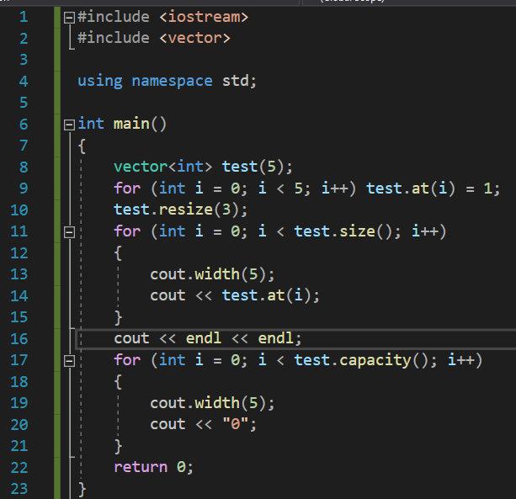
Основные методы:
1. Метод size() – определяет емкость вектора конкретно в данный момент.
В большинстве случаев он используется вместе с циклом for.
2. Метод capacity() – определяет сколько позиций всего занимает вектор в памяти.
Вывод:
Важно!
После изменения размера вектора, он самостоятельно не отчищает занятую им память.

Slide 12
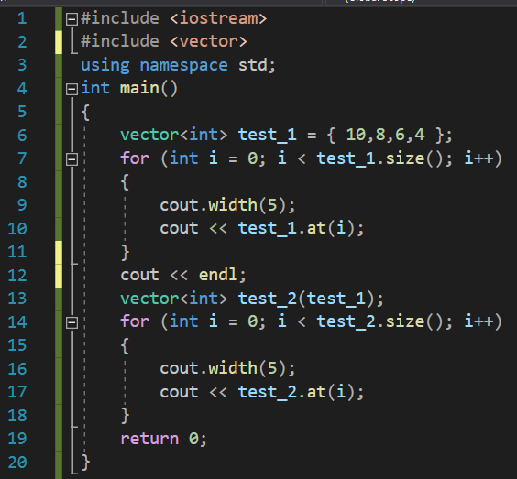
Копирование векторов:
Для копирования векторов нужно при объявлении нового вектора в круглых скобках () в которых задается размерность вектора указать имя переменной другого вектора, который вы хотите скопировать.
Вывод:

Slide 13
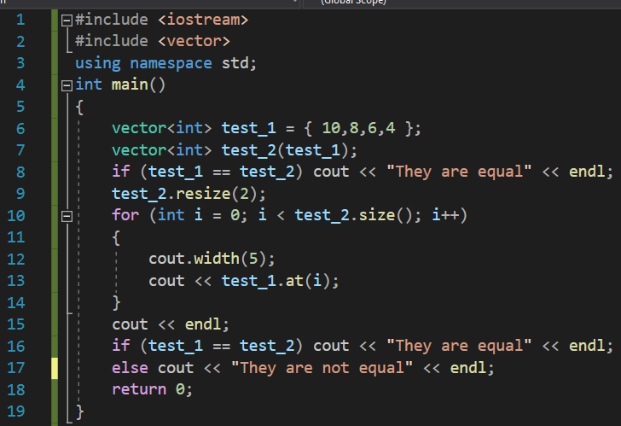
Сравнение векторов
Для сравнения векторов достаточно прописать условный оператор (if) и через == написать имена двух векторов.
Сравнение векторов происходит поэлементно и если они имеют разный размер или хотя бы один элемент отличается, тогда для компилятора они будут не равны.
Вывод:

Slide 14
Передача векторов в процедуру(void):
Векторы передаются в процедуру точно так же, как и другие переменные, просто в самой процедуре тип переменной указывается таким же вектором, каким он был объявлен при инициализации.
Например:
void Output(vector <int> copy); - инициализация процедуры с именем Output и исходными данными в виде копии вектора который передали процедуре.
vector <int> houses(5); - инициализация вектора с именем houses
Output(houses); - передача вектора houses процедуре Output
Важно!
Т.к. мы работаем с точной копией вектора мы не можем изменить значения исходного вектора.
Для того чтобы в процедуре изменять значения вектора или нужно поставить значок амперсанда (&) перед именем вектора.
Пример:
void Output(vector <int> &copy);

Slide 15
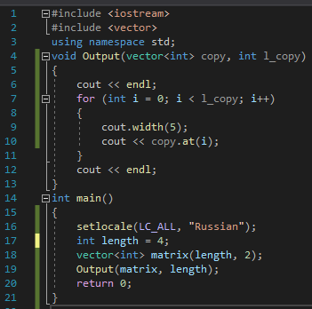
Передача векторов в процедуру(void):
Вывод:

Slide 16
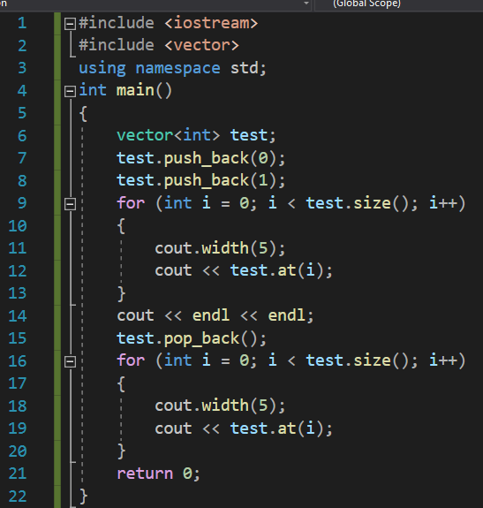
Создание динамического вектора:
Задавать вектору размерность при его создании не обязательно.
3. Метод push_back() позволяет добавить ячейку в конец вектора.
4. А с помощью метода pop_back() можно удалить ячейку с конца вектора.
Вывод:
Важно!
Метод push_back() нельзя использовать без указания значения ячейки. Его в любом случае нужно указать!

Slide 17
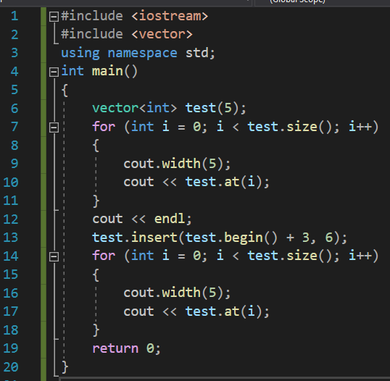
Основные методы:
Но иногда нужно добавить элементы не в конец вектора, а в начало или в середину вектора.
5. На этот случай существует метод insert().
имя вектора.insert(итератор, значение);
Итератор – это адрес элемента в векторе и может принимать следующие значения.
begin() – указывает на начало вектора
end() – указывает на конец вектора
C++11
Вывод:
Важно!
Добавление в начало и середину не оптимизированно, т.к. происходит линейное смещение элем. вправо!

Slide 18
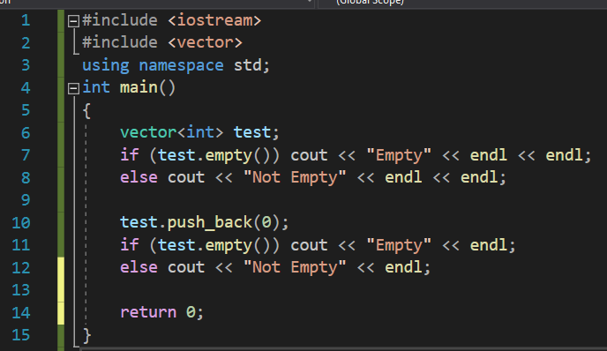
Основные методы:
6. Метод empty() возвращает значение логического типа, если вектор пустой – тогда true, в противном случае – false.
Вывод:

Slide 19
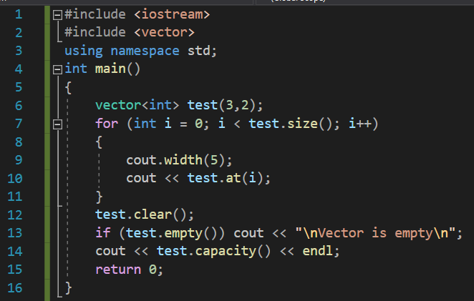
Основные методы:
7. Метод clear() удаляет все элементы вектора.
Вывод:
Важно!
Как видно из вывода, метод clear() не отчищает память занимаемую вектором!

Slide 20
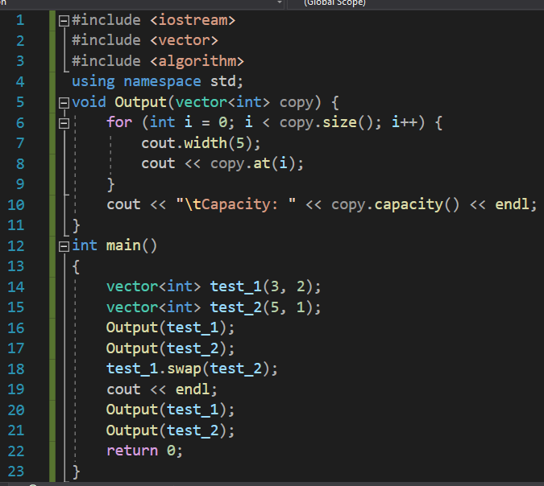
Основные методы:
8. Метод swap() меняет все элементы векторов между собой местами.
Вывод:
Важно!
Векторы меняются целиком, включая размерности, поэтому при смене векторов с разным кол-вом элементов не будет появляться ошибок.

Slide 21
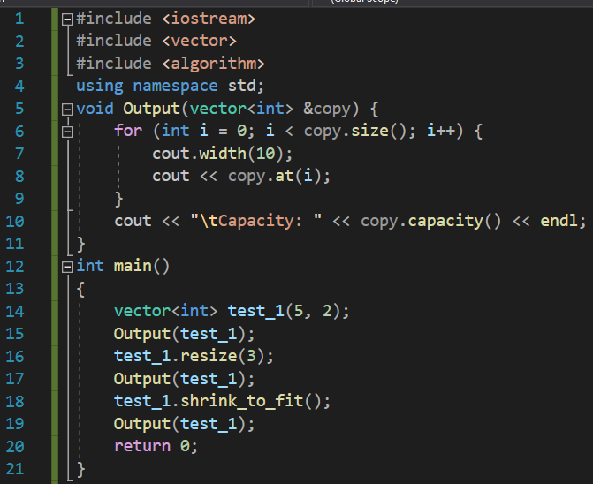
Как Отчистить память занимаемую вектором?
Первый способ является “без костыльным”, но работать он будет только с версии С++11 и старше.
9. Для этого нужно будет использовать метод shrink_to_fit().
имя вектора.shrink_to_fit();
! Если размерность вектора стала 0, то сам вектор при этом не уничтожится.
Вывод:

Slide 22
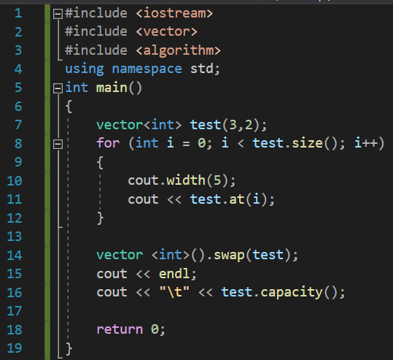
Как Отчистить память занимаемую вектором?
Существует второй способ очищения памяти в версиях С++ с 03 по 11, в которой появляется метод shrink_to_fit().
Сделать это можно поменяв вектор местами с пустым вектором.
vector <int>().swap(имя вектора);
При этом лучше подключать библиотеку <algorithm>, т.к. функция swap() содержится в ней и без нее в версии С++ 03 возможны неприятные баги.
Вывод:

Slide 23
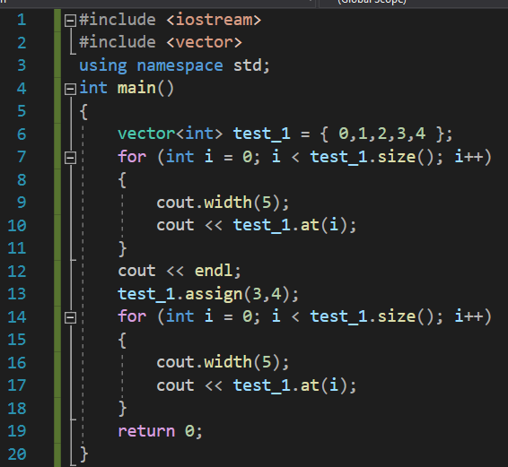
Основные методы:
10. Метод assign() позволяет заменить все элементы вектора определенным набором, при этом изменив его размер.
имя вектора.assign(кол-во эл, значения);
кол-во эл – сколько элементов будет в измененном векторе
значения – значение, которое примут все элементы измененного вектора
Вывод:

Slide 24
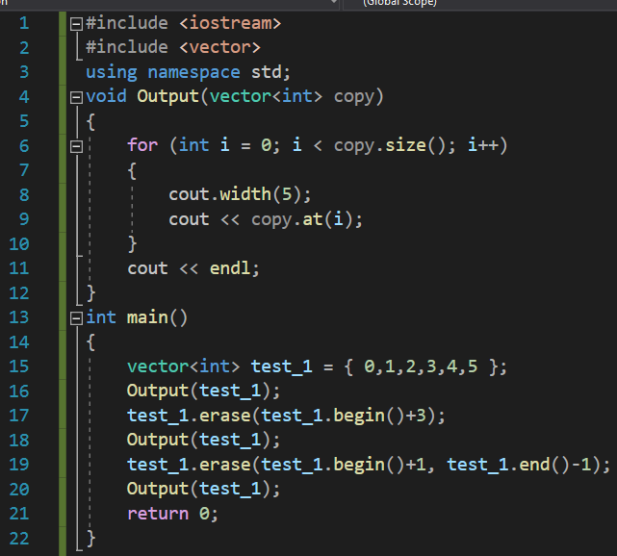
Основные методы:
11. Метод erase() позволяет удалять определенный элемент с последующим смещением итератора.
1.
имя вектора.erase(итератор);
- удаляет элемент с конкретным номером с последующим автоматическим смещением всех итераторов влево
2.
имя вектора.erase(итератор_1, итератор_2);
- удаляет элемент c итератора beg по итератор end
Вывод:

Slide 25
Существует еще много методов, которые не были тут затронуты, которые можно найти в Интернете, например на следующих ресурсах:
https://docs.microsoft.com/ru-ru/cpp/standard-library/vector-class?view=vs-2019
http://www.cplusplus.com/reference/vector/vector/

Slide 26
Работа с матрицами

Slide 27
Создание вектора векторов (двумерного массива):
Векторы точно так же, как и обычные массивы могут быть многомерными (не обязательно двумерные)\
Структура их объявления следующая:
vector<vector<тип данных> > имя вектора;
Задать размерность матрицы можно несколькими способами:
1.
vector<vector<тип данных> > имя вектора(кол-во строк, vector<тип данных>(кол-во столбцов)); - таким образом задается изначальная размерность матрицы.
2.
vector<vector<тип данных> > имя вектора;
имя вектора.assign(кол-во строк, vector<тип данных>(кол-во столбцов)); - такой способ тоже позволяет задать любую матрицу и изменить ее размерность в ходе работы с ней, но при изменении размерности матрицы все значения элементов обнулятся.
Важно!
В С++ до 11 версии (к Dev C++ это относится) между двумя > > обязательно ставить пробел!

Slide 28
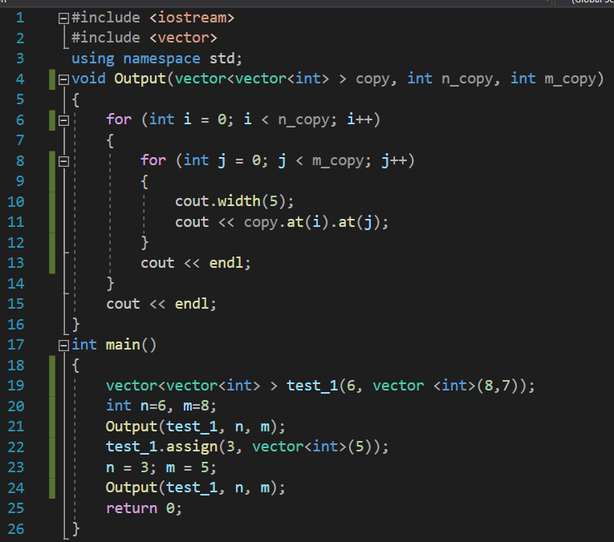
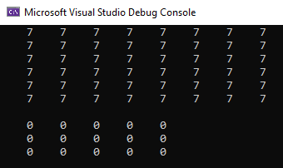
Создание матрицы с определенными размерами
Вывод созданной матрицы на экран
Изменение размерности матрицы
Вывод измененной матрицы на экран
Вывод:

Slide 29
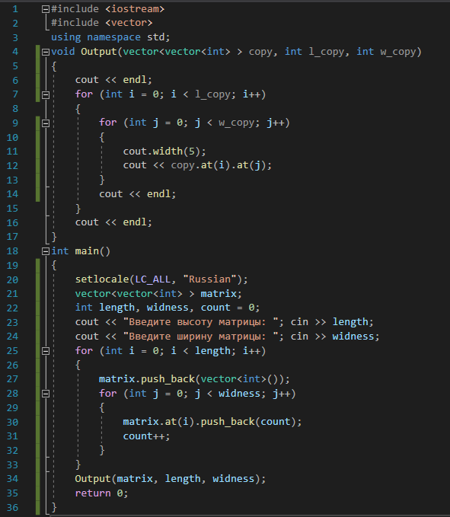
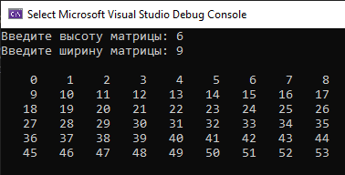
В начале программы мы создаем вектор векторов, после чего спрашиваем у пользователя параметры создаваемой матрицы.
При каждом заходе в цикл создается новый вектор, который будет новой строкой.
Там мы двигаемся до кол-ва элементов в строке и постепенно их добавляем.
Вывод:

Slide 30
Заключение

Slide 31
Список использованной литературы:
https://metanit.com/cpp/tutorial/7.4.php
https://goo-gl.su/BG6lP
http://www.cplusplus.com/reference/vector/vector/
https://stackoverrun.com/ru/q/3690760
https://www.sql.ru/forum/875923/osvobodit-pamyat-zanimaemuu-vektorom
https://goo-gl.su/qiEd
https://stackoverflow.com/questions/6296945/size-vs-capacity-of-a-vector#:~:text=The%20size%20of%20a%20vector,the%20size%20of%20that%20array.
https://goo-gl.su/TVv8rGh
https://codelessons.ru/cplusplus/vektory-v-c-dlya-nachinayushhix.html
https://ravesli.com/urok-106-emkost-vektora-std-vector-v-kachestve-steka/
https://docs.microsoft.com/ru-ru/cpp/standard-library/vector-class?view=vs-2019
https://en.cppreference.com/w/cpp/header/vector
https://ravesli.com/urok-95-vvedenie-v-std-vector-vektory/
https://ru.wikipedia.org/wiki/Vector_(C%2B%2B)
https://goo-gl.su/dug0gV
https://goo-gl.su/oI17AQ1
Fundamentals of C++ Programming Richard L. Halterman: 2015. – 627 p.
Язык программирования С, 2-е издание Керниган, Брайан У., Ритчи, Деннис М.: Пер. с .англ. – М.: Издательский дом “Вильямс”, 2009. – 304 с.: ил. Парал. тит. англ.

Slide 32
Спасибо за внимание!

